Slide 1
Hile ve Yolsuzlukla Mücadele:
Muhasebe Mesleğinin Rolü
Prof. Dr. Çağnur BALSARI
Dokuz Eylül Üniversitesi
Doç. Dr. Seçil SİGALI
Dokuz Eylül Üniversitesi
Notes:
This template can be used as a starter file for presenting training materials in a group setting.
Sections
Sections can help to organize your slides or facilitate collaboration between multiple authors. On the Home tab under Slides, click Section, and then click Add Section.
Notes
Use the Notes pane for delivery notes or to provide additional details for the audience. You can see these notes in Presenter View during your presentation.
Keep in mind the font size (important for accessibility, visibility, videotaping, and online production)
Coordinated colors
Pay particular attention to the graphs, charts, and text boxes.
Consider that attendees will print in black and white or grayscale. Run a test print to make sure your colors work when printed in pure black and white and grayscale.
Graphics, tables, and graphs
Keep it simple: If possible, use consistent, non-distracting styles and colors.
Label all graphs and tables.

Slide 2
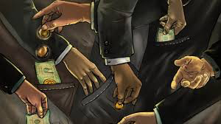
HİLE ? YOLSUZLUK?
Hile: bir çalışanın içinde bulunduğu işletmeye ait varlıkları ve kaynakları kasıtlı biçimde, gizlice, uygunsuz olarak kullanmak suretiyle haksız kazanç elde etmesi ve işletmeyi bu yolla zarara uğratması (Bozkurt, 2009)
Yolsuzluk: kişinin yürüttüğü görevlerin veya gerekli davranışların yasalara uygun bir şekilde yerine getirilmesinde sapmalara yol açan rüşvet veya başka her türlü yasadışı menfaatin talep edilmesi, teklif edilmesi, verilmesi ya da kabul edilmesi (Avrupa Konseyi,2009)
Notes:
What will the audience be able to do after this training is complete? Briefly describe each objective and how the audience will benefit from this presentation.

Slide 3
HİLENİN MALİYETİ
ACFE (Uluslararası Suistimal
İnceleme Uzmanları Birliği)
2018 RAPORU:
OCAK 2016-EKİM 2017
Türkiye’nin de içinde olduğu 125 ülke
2690 OLAY
MALİYET: 4 TRİLYON ABD DOLARI KAYIP
Notes:
What will the audience be able to do after this training is complete? Briefly describe each objective and how the audience will benefit from this presentation.
ACFE: Association of fraud examiners. Hile denetimi uzmanları birliği

Slide 4
HİLENİN ANA NEDENLERİ
Hile üçgeni kişileri izole edilmiş varsayar. Ancak hile yolsuzluk ve kurum kültürü gibi etkenlerle bağlantılıdır (Dorminey 2010)
BASKI
FIRSAT
HİLE
ÜÇGENİ
HAKLI GÖSTERME
Baskı
Fırsat
Haklı Gösterme
Yetkinlik
Notes:
Give a brief overview of the presentation. Describe the major focus of the presentation and why it is important.
Introduce each of the major topics.
To provide a road map for the audience, you can repeat this Overview slide throughout the presentation, highlighting the particular topic you will discuss next.

Slide 5
Skandalların Altyapısı
Etkisiz yönetim kurulu (fırsat)
Kurumsal yönetim ve kontrol açıkları (fırsat)
Denetçi hataları (fırsat)
Muhasebe düzensizlikleri (fırsat)
Çarpık ücret sistemi (motivasyon, baskı)
Dominant CEO (yetkinlik, haklı gösterme))
Üst yönetimde etik bakış açısının olmaması (yetkinlik, fırsat, haklı gösterme)
(Soltani, 2014)
Notes:
Capability: ,imkan
Rationalizasyon: Haklı gösterme
Motive/pressure/Incentive: Motivasyon, baskı, teşvik
Opportunity: fırsat

Slide 6
Skandalların Altyapısı
Ayrılık tezi (Friedman, 1970)
Kurumsal yönetim ve kontrol açıkları
Çarpık ücret sistemi
Mesleki Etik Problemi
Muhasebe düzensizlikleri
Denetçi hataları
Notes:
Çarpık ücret: Toshiba

Slide 7
Dürüst ve Etik bir Kültür Oluşturulması
LİTERATÜRE GÖRE DÜRÜST VE ETİK BİR KURUM KÜLTÜRÜ YARATILMASI, hilenin tespiti ve önlenmesine yönelik en etkili araçtır:
Bu kültürün yaratılmasında Etik kodlar, etik politikalar, etik eğitimleri, etik kitapçıkları…. Yeterli mi?
Yönetimin kararlılığı ve
örnek olması
Kurum çalışanları ve adalet
ÇALIŞANLAR İÇİN
Ulaşılabilir HEDEFLER

Slide 8
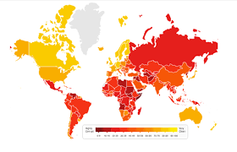
Türkiye deki : Hile ve Yolsuzlukla Mücadele
(Transparency.org)

Slide 9
Hile ve Yolsuzlukla Mücadele
İşletmelerde uygulanan hile önleyici politikalar (GENEL SONUÇLAR)
o Etik Kurallar %80
o Finansal Tablo Denetimi %80
o İc ̧Kontrol Departmanı %73
o Finansal Tablolara YönetimOnayı %72
İç Kontrol ve Finansal Raporlama Süreçlerinin Dış Denetimi %67
o Yönetimin Denetimleri %66
o İhbar Hattı %63
o Bağımsız DenetimKomitesi %61
o Çalışan Destek Programları %54
o Çalışanlar için Hile ve Suistimal
Eğitimleri %53
o Yöneticiler için Hile ve Suistimal
Eğitimleri %52
o Sürpriz Denetimler %37
o Rotasyon %19
o İhbarcılar için Ödül %12
“sürpriz denetimler”, %51 oranında kayıpları azaltmakta, %54 oranında
hile ve suistimalin hızlı tespit edilmesine neden olmaktadır!
Mağdur işletmelerin %53’ü, hile ve suistimali önleyici herhangi bir önlem almamıs!̧
TÜRKİYE??
ACFE RAPORU 2018

Slide 10
Hile ve Yolsuzlukla Mücadele
Doğu Avrupa ve Batı/Orta Asya Ülkelerinde Yolsuzluk Vakaları
Ülke | Yolsuzluk Sayısı
Bulgaristan | 3
Çek Cumhuriyeti | 3
Gürcistan | 1
Macaristan | 1
Kazakistan | 4
Kosova | 2
Letonya | 2
Litvanya | 1
Makedonya | 2
Karadağ | 1
Polonya | 5
Romanya | 11
Rusya | 15
Sırbistan | 9
Slovakya | 4
Slovenya | 4
Tacikistan | 1
Türkiye | 13
Ukrayna | 3
Özbekistan | 1
TOPLAM | 86
ACFE RAPORU 2018
Notes:
%15 Türkiyeden

Slide 11
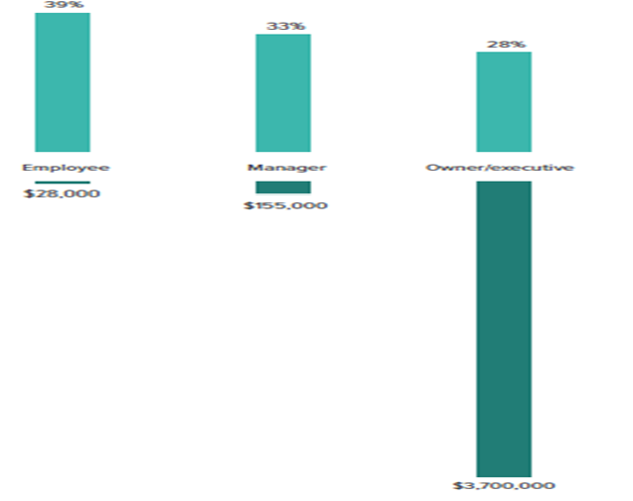
Hile ve Yolsuzlukla Mücadele
Doğu Avrupa ve Batı/Orta Asya Ülkelerinde Yolsuzluk Vakalarında Hileyi Yapanın Konumuna göre Kayıp
İncelenen hile ve suistimal vakalarının %19’unun sorumlusu şirket sahipleri ve yöneticiler olmuştur. Ancak bu vakalarda ortalama kayıp 850.000 Dolar gibi yüksek bir seviyededir. Türkiye’nin içinde bulunduğu grupta ise daha fazladır.

Slide 12
Yolsuzluk Çeşitleri
İncelenen vakaların yaklaşık %90’u “varlıkların zimmete geçirilmesi” en yaygın görülen hile ve suistimal şekli olmuştur. Ancak vaka başına ortalama maliyet 114.000 Dolardır.
%10: “finansal tablo hileleri” en nadir görülen hile ve suistimal şekli olmakla birlikte bu vakalarda ortaya çıkan kayıplar ortalama 800.000 Dolar ile yüksek seviyededir.

Slide 13
Finansal Tablo Hilelerinin Çeşitleri (Cooking the Books)
Yanlış Raporlama Yalan
(misreporting)
Bilanço Süslemesi Gerçeği saklamak
(window-dressing)
Termometreyi Isıtmak Genel bir hedef (Heating the thermometer) birlikteliği problemi

Slide 14
MUHASEBE MESLEĞİNİN ROLÜ

Slide 15
3. Hile ve Yolsuzlukla Mücadelede Muhasebe Mesleğinin Rolü
Standard Koyma
EĞİTİM
ÖNLEME VE TESPİT
ARAŞTIRMA
FİNANSAL RAPORLAMA
KURUMSAL YÖNETİM

Slide 16
Hile ve Yolsuzlukla Mücadelede Muhasebe Mesleğinin Rolü
Melancon 2002:
“Mesleğimizin köklerine inmeli, bize saygınlığımızı kazandıran ana neden olan mali müşavirliği, muhasebe mesleğine olan güveni yeniden inşa etmek için kullanmalıyız”.
Hile ile mücadelede müşterilere destek verilmesi

Slide 17
IFAC:
G20 ÜLKELERİYLE ANLAŞMA
IFAC İN MUHASEBE MESLEĞİNİN YOLSUZLUKLA
MÜCADELEDEKİ ROLÜ İLE İLGİLİ 3 RAPOR.
Notes:
This is another option for an overview using transitions to advance through several slides.

Slide 19
Sonuç:Etik Kodların Ötesi.....
Yolsuzluk ve hilenin ekonomik maliyeti çok yüksek!
Yolsuzluk çeşitleri içinde en maliyetli olan ise finansal tablo hileleri.
Muhase mesleğinin yolsuzluk ve hileyi önlemede büyük rolü var.
Yalnızca mesleki etik kodların bilinip uygulanması değil;
ekonomide etik kültürün yaratılması için kodların ötesine geçip doğru motivasyonu sağlayacak adil hedeflerin belirlenmesi,
Müşteri/çalışılan şirket değerinin maksimizasyonu mantığından sürdürülebilir büyüme hedefine odaklanmayı sağlamak,
Müşterilere/çalışılan şirkete doğru finansal danışmanlık hizmetleri sağlanarak hile önleyici tedbirlerin alınmasını sağlamak,
Meslek mensupları olarak mesleğin onurunu hepbirlikte korumak ve ekonominin geleceğinin güvence altına alma görevini üstlenmek.

Slide 20
TEŞEKKÜRLER…

